Slide 1
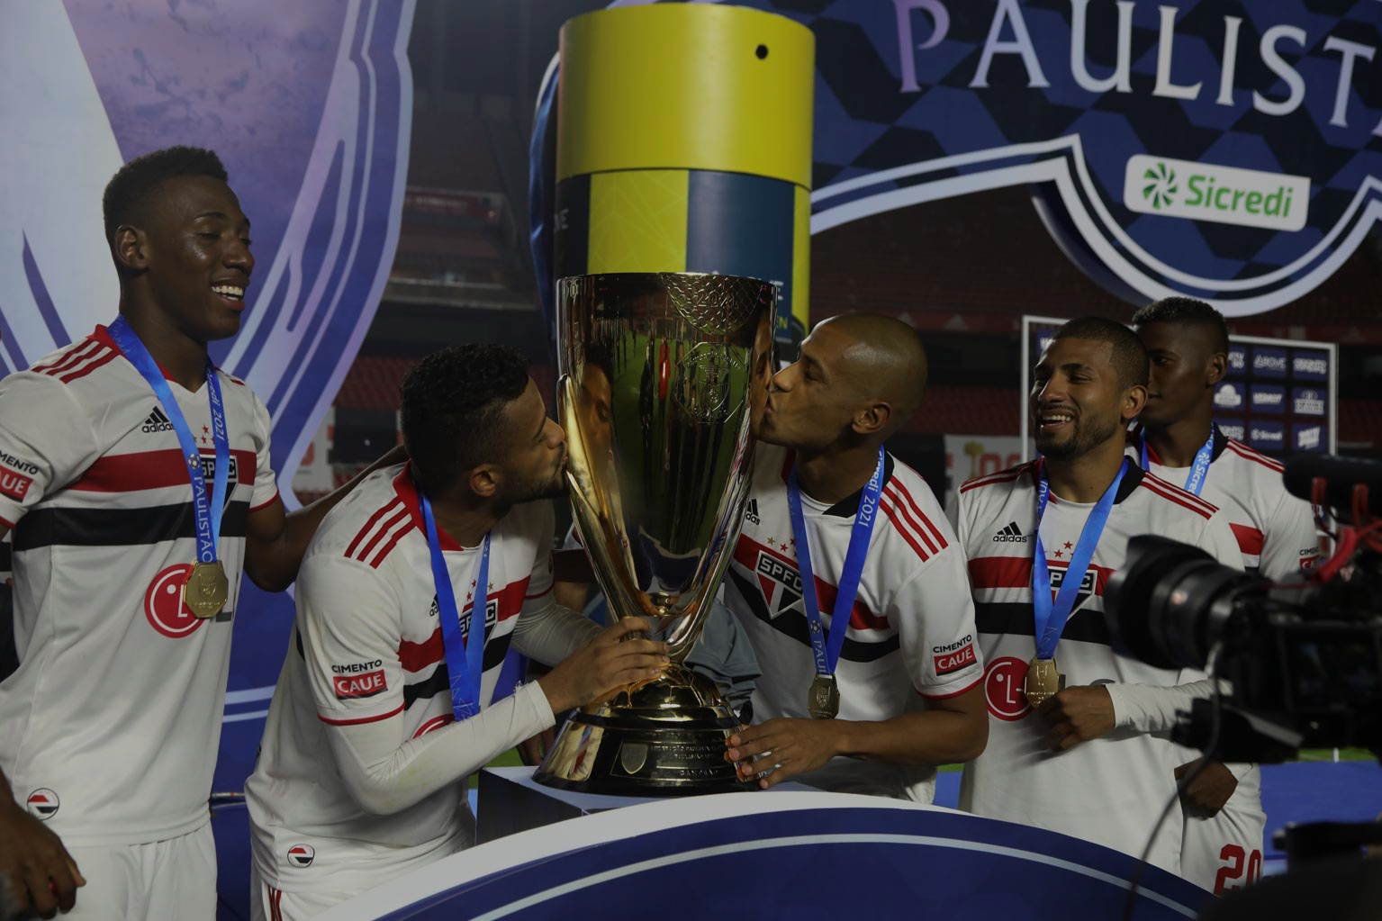
SÓCIO TORCEDOR

Slide 2
02
Como esta inserido no seu dia a dia?
01
03
Quando o tema se despertou?
Qual foi a maior superação nesse desafio?
04
Qual foi a maior dificuldade?
05
Quem deve receber sua gratidão?

Slide 3
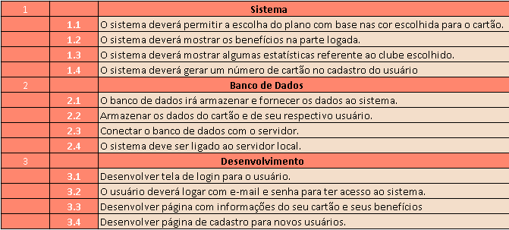
BACKLOG

Slide 4
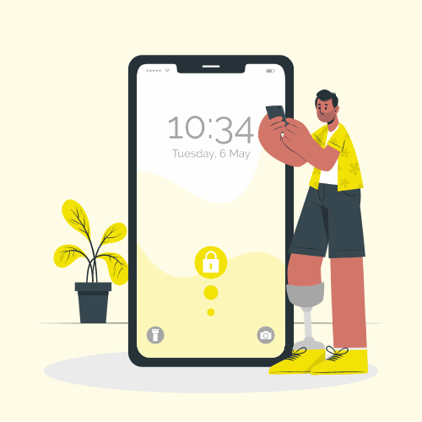




HLD
Acompanhe de casa...
Realize o cadastro no site
...E todas as notícias do seu time
...Todas as partidas...

Slide 5


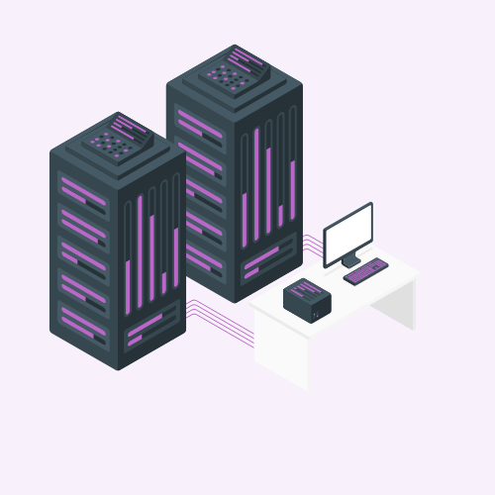
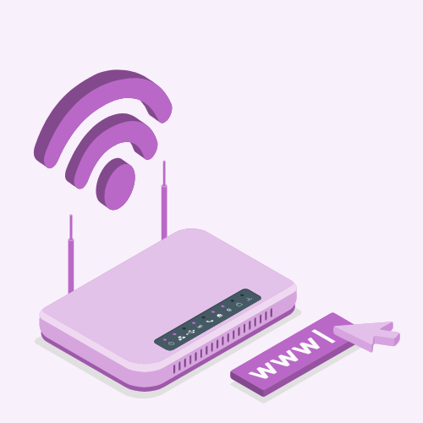

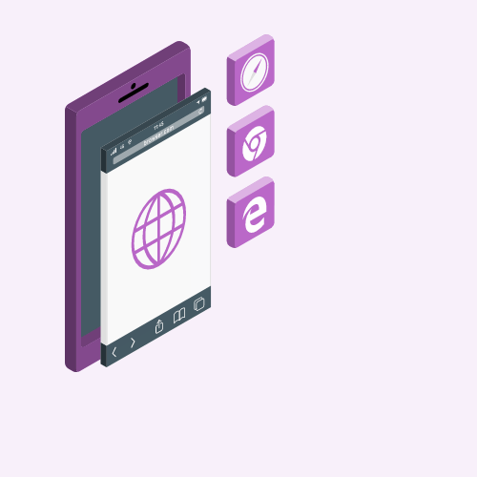

Solução
Computador com processador i3 4GB RAM 1TB (Recomendado)
Servidor de aplicação NodeJs/HTML/CSS/JavaScript
Roteador Wireless 40MB (Recomendado)
Banco de dados SQL Server
Nuvem
Usuário
LLD
Dispositivo móvel IOS/Android ou computador com acesso a internet e SO Linux/Windows/MacOS
Roteador Wireless 15MB ou dados móveis 4G (Recomendado)

Slide 6
BANCO DE DADOS
Modelo Lógico
Relacionamentos
Comandos SQL
Tabelas
Relação das tabelas
Criação das tabelas

Slide 7
Artilheiros
Jogador 1
Jogador 2
Jogador 3

Slide 8
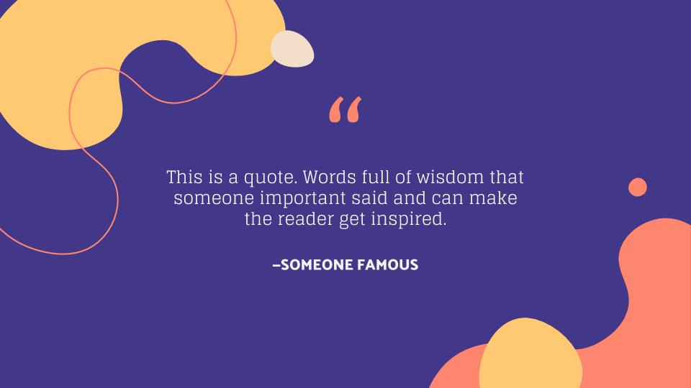
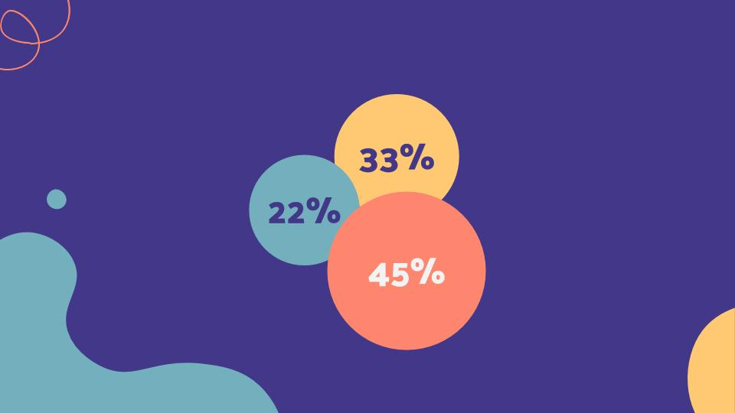
SITE

Slide 9





Incidentes e requisições monitorados
Solicitações de usuários
Central de atendimento. Diagnóstico – Priorização Classifica - Registra
Suporte 1 e 2 ou 3
Banco de dados (Nome do usuário e assunto)

Slide 10

GITHUB

Slide 11
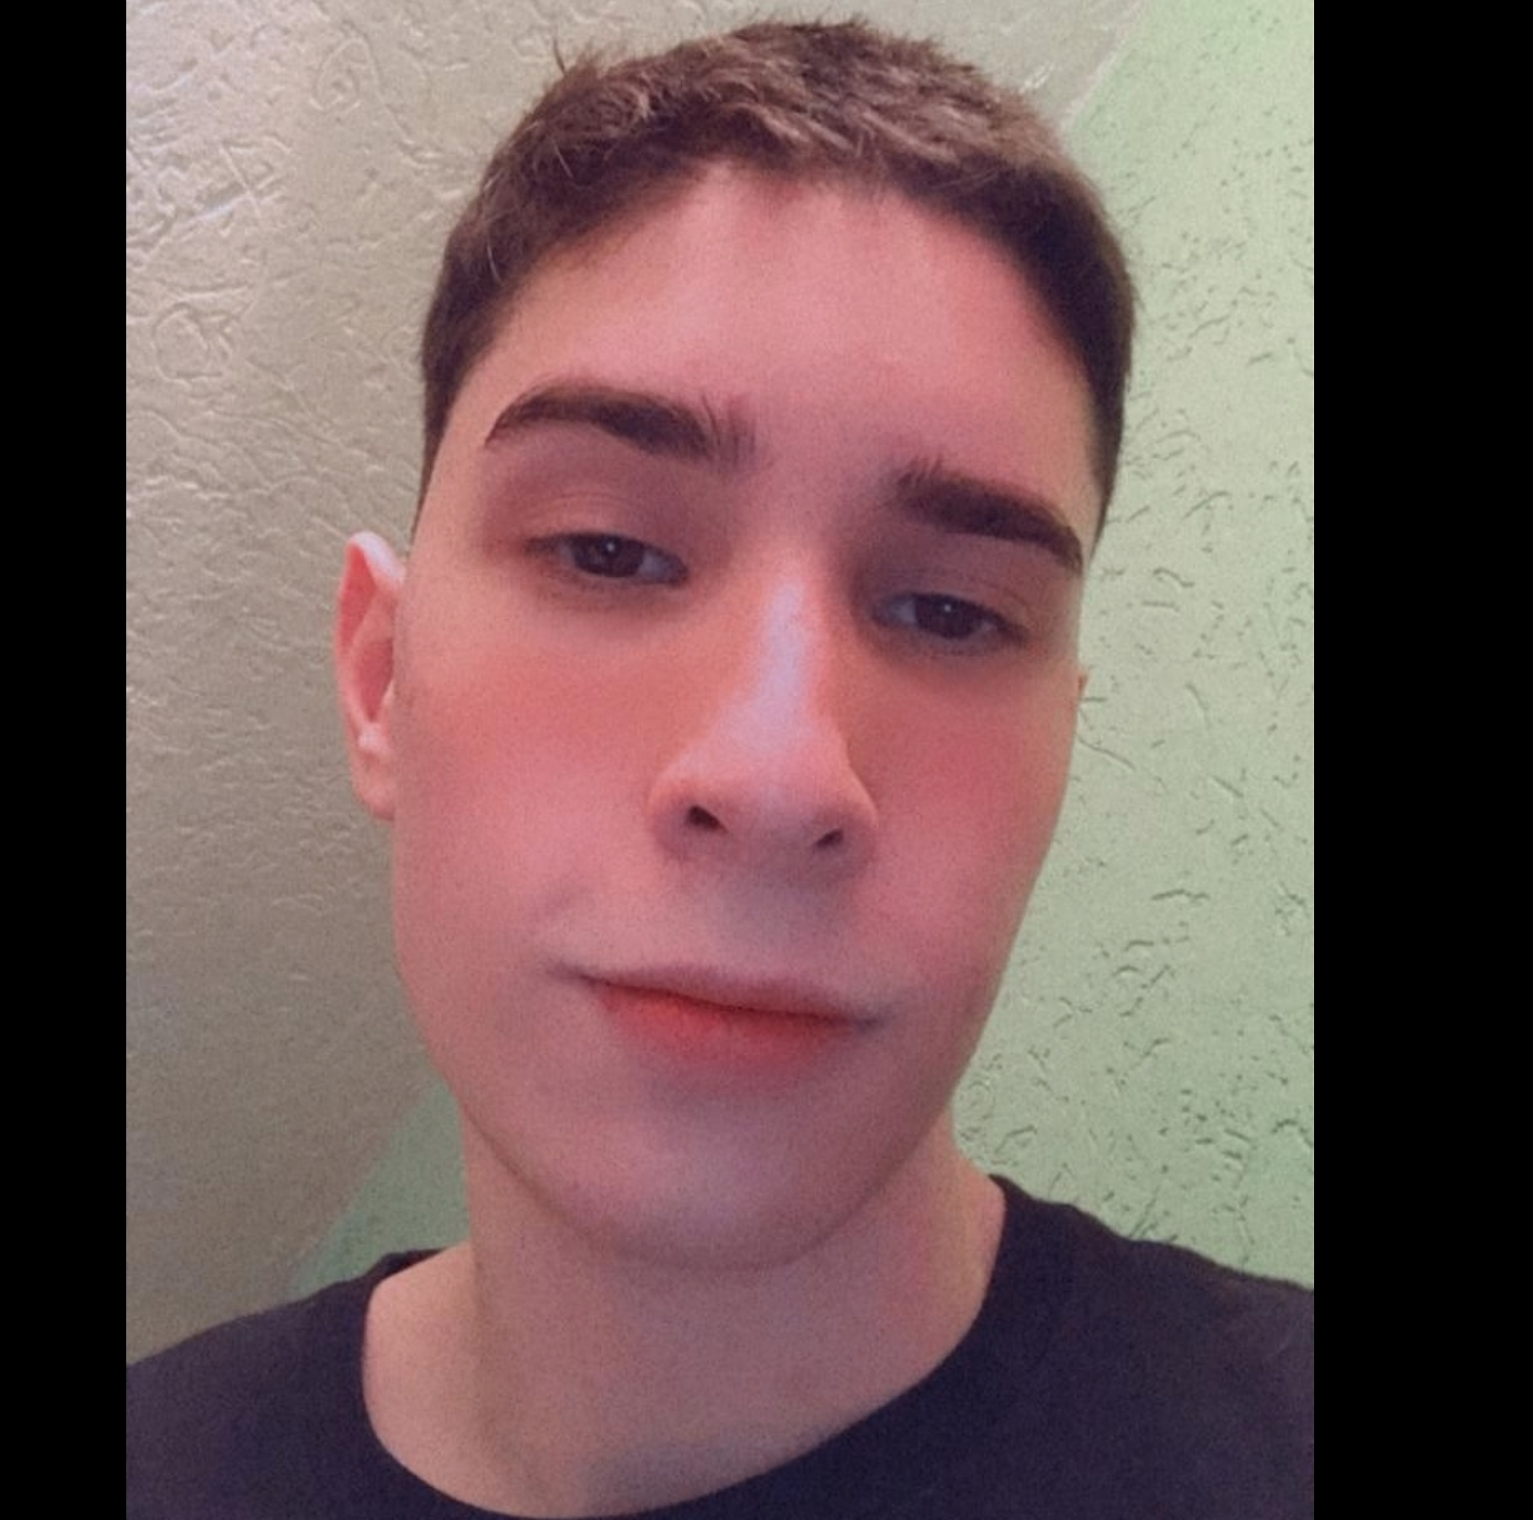
Autor
GABRIEL SARAIVA, 17

